Slide 1

Etická koncepce S. Kierkegaarda
Slavomír Lesňák, PdF MU
Obr.: https://www.dreamstime.com/photos-images/soren-kierkegaard.html

Slide 2
1813 - 1855, Dánsko: na straně Napoleona: zajetí flotil, ztráta Norska, bankrot státu – ale i zlatý věk kultury Dánska (Andersen, Hans Christian Ørsted – elektromagnetismus; Bertel Thorvaldsen – nejvýznamnější sochař, S. Kierkegaard)
Přísná pietistická výchova (jako Kant)
Svěřování se otce – prokletí boha - melancholie, přenos viny
Smrt pěti sourozenců a matky
Život
Studium luteránské teologie na Kodaňské univerzitě
Vzdal se snoubenky, věrný celý život, úděl- cítí jako jeden z milionu
Spor s dánskou luteránskou církví
Zesměšnění v bulváru - utrpení za pravdu
1855 vyčerpaný padá na ulici - do bezvědomí, ┼
Vyčerpal celé otcovo jmění

Slide 3
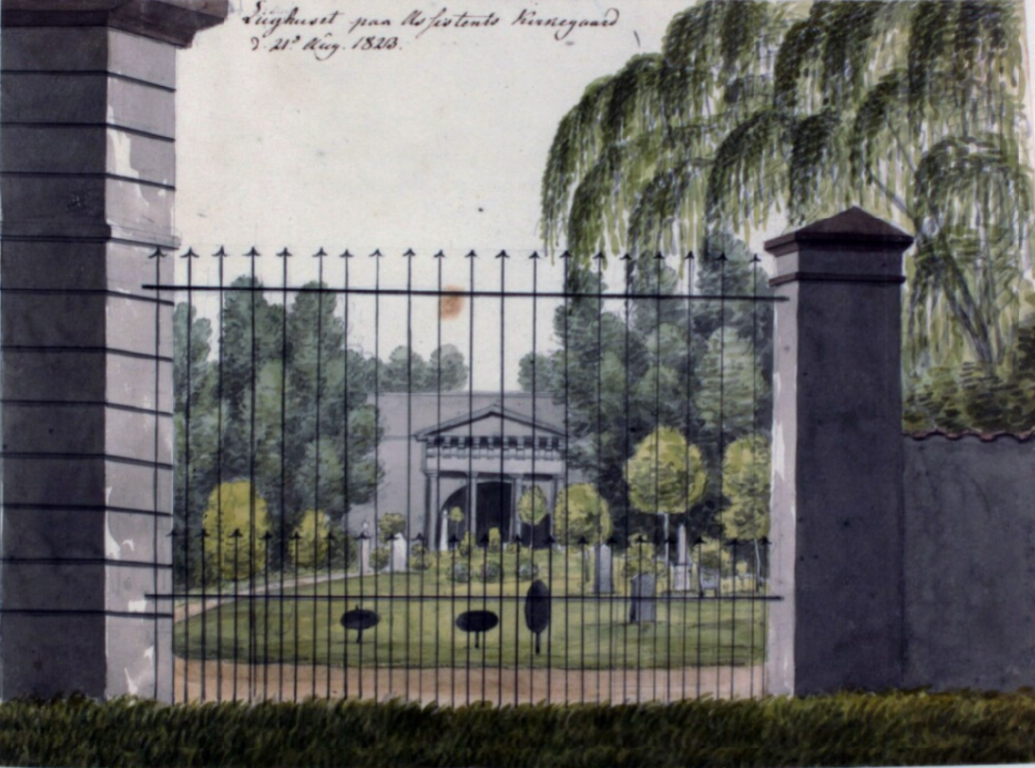
Jméno a procházky - hřbitov
https://en.wikipedia.org/wiki/Assistens_Cemetery_(Copenhagen)#/media/File:Liighuset_paa_Assistents_Kierkegaard_d._21._Aug._1823.png

Slide 4
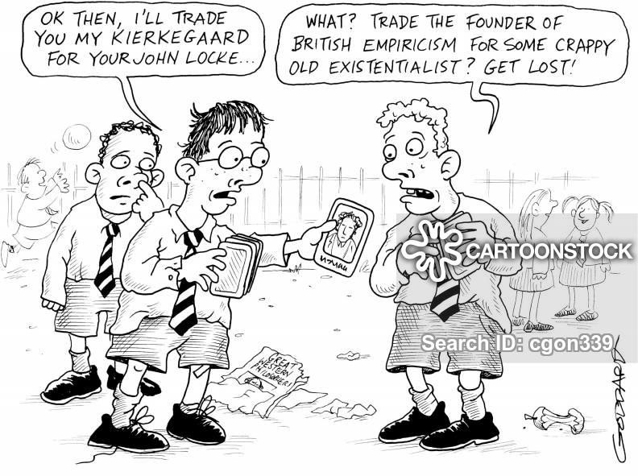

Slide 5
Dílo
Ze zápisků ještě žijícího (1838) - kritika knihy Pouze muzikant (H.Ch. Andersen)
K pojmu ironie se stálým ohledem na Sokrata (1841)
Buď - nebo (1843)
Bázeň a chvění (1843)
Etapy na cestě životem (1845)
Uzavírající nevědecký dodatek k Filosofickým
fragmentem (1846)
Skutky lásky (praktická příručka křesťanské etiky)
Nemoc k smrti (1849)

Slide 6
Masky a psedudonymy – co lze sdělit přímo, jako hotové vědění? objektivní pravda?
Dánský
Sokrates
Lepší dialog, odkrývání,
autentičnost, posun – přivést k
vědění o vlastním nevědění
Rana pro filosofii

Slide 7
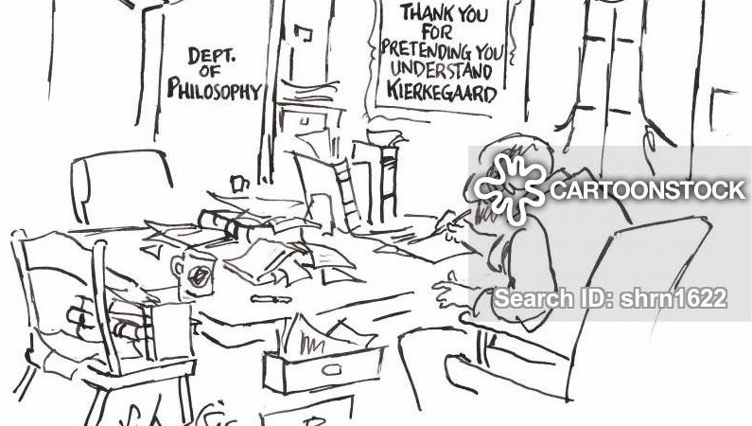

Slide 8
Posouvá filozofii existence do středu zájmu
Za zakladatele filozofie existence
Básník, revizor křesťanství - praktická, etická stránka:
  Co znamená být (stát se) křesťanem?
Reprezentoval jednotu myšlení a života

Slide 9
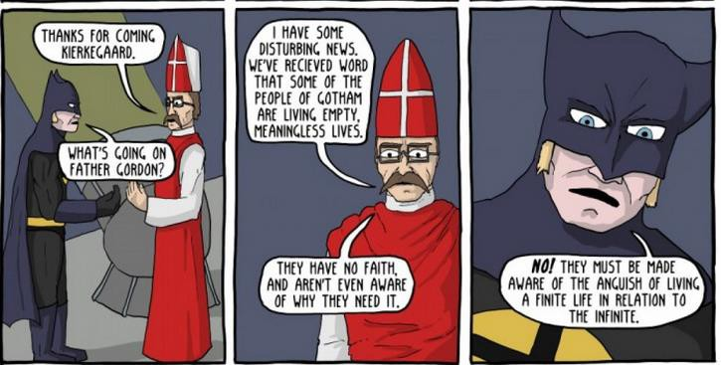
https://www.refinethemind.com/kierkegaard-batman-comic/

Slide 10
Christendom a Christenbed
První: křesťanství ve své původnosti - Nový zákon
Druhé: oficiální křesťanství
První autentické, vnitřní
Druhé: formální, navenek
Křesťanská Evropa? Od narození křesťana? Nesmysl
Konflikt s oficiálním křesťanstvím - neznamená odmítnutí křesťanství jako takového
Návrat k původnímu křesťanství!

Slide 11
Víra se nedá „dědit“
Je individuální
V tom případě je i autentická
Pojí se s ní prožitek
Víra pevná jako skála – je mrtvá!

Slide 12
Teorie tří etap života
Estetická Etická Náboženská

Slide 13
Estetické stádium
Nejnižší: hédonismus, horáciovské Carpe diem!
Sbírání co největší sumy příjemného
Žije pro bezprostřední okamžik: Tady a teď chci to a to!
Kategorie: příjemné, nepříjemné, osud, náhoda, štěstí, neštěstí
Životní směr mění podle nálady, podle příležitostí, podle názorů ostatních
Nemá žádnou kontinuitu a stabilitu - nesvoboda
Nuda (po jistém čase každá zábava nudnou) → zoufalství
Příležitost pro rozhodnutí se: Buď - anebo!
  Zůstat v estetickém stádiu - (nebo) posun do
etického

Slide 14
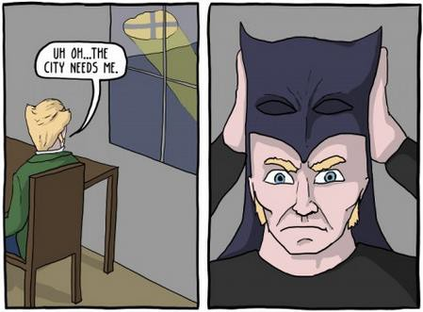
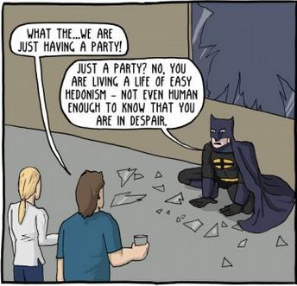
• https://www.refinethemind.com/ki
erkegaard-batman-comic/
https://www.refinethemind.com/kierkegaard-batman-comic/

Slide 15
Etické stádium
V každé volbě - o volbu vlastního já
etické stádium - volba sebe (místo okolností, příležitostí z venku,
ostatní, hédonismu, náhody ...)
Pokud se člověk rozhodne jednou - má setrvat
Být konzistentní, kontinuita tvoří osobnost
  (Estetická volba je bezprostřední - proto není volbou)
Dobro / zlo - rozdíl pozná člověk, až pokud zvolí (tz. spozná) sebe
V rovině estetické rozdíl zahalen dále do temnoty

Slide 16
První volba:
Volba - základ existencialismu (přežití volby,
sebepotvrzení - Nietzsche)
Každé další "buď-anebo" odvozené z první volby -
vymezení vlastního Já
Etik obrací pozornost dovnitř (na rozdíl od estetika) - k vlastnímu charakteru
Sebeuvědomění - ne kontemplací, ale
sebeuskutečnění - činem
Člověk poznává, čím je a čím se chce (má) stát
Osobnostní rysy - ne nezmeniteľné- přebírá rozhodnutí
volba sebe

Slide 17
Charakter
Podřízení života vnitřně koherentnímu paradigmatu (Sokrates)
Cílem jeho etického snažení nejen Já - osobní
Ale také já sociální a já občanské - etik vstupuje do hlubších vztahů s ostatními Stálé a závazné vůči jiným - povinnost k všelidským univerzálním hodnotám
Nicméně, zase nedokonalost - neschopnost setrvat v - buď-anebo

Slide 18
Náboženské stádium
Nejvyšší a nejzřídkavější stádium
Základní kategorie - víra
Bůh - osobní a transcendentální bytost
K životu ve víře: ne pozvolna, ale: skokem (per saltum)
Člověk se stává odpovědným před Bohem (více než etik, je to větší závazek)
Víra se nedědí: každá generace si ji musí vydobýt znovu, začít od začátku

Slide 19
Oproti racionalistické tendenci z objektivity
Víra - emoce oproti chladu (ratio) a
vlažnosti (formální křesťanství)
Skok: přetrhnutí starých pout svazujících
jedince bezprostředností (estét)
Skok do víry: skok do absurdity (oproti předchozímu stádiu etika) - potřebuje veškerou energii a vášeň člověka
  Absurdní - předmět křesťanské víry
(absolutní paradox)
  Tertullian - nelze najít racionální zdůvodnění
Víra mění absurdnost na smysl
Víra jako vášeň

Slide 20
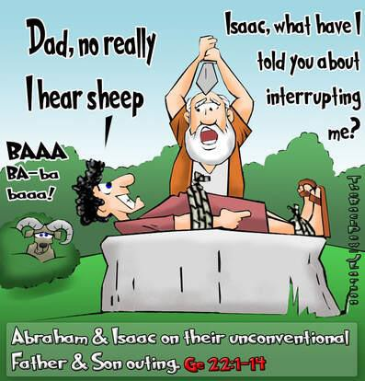
https://www.thebackpew.com/blog/category/walk-the-talk/6

Slide 21
Bázeň a chvění
Abrahamova dilema: oběť Izáka
Nejen to nejdražší, ale i oběť morálního závazku
(Etik)
Víra - mimo etickou oblast
Jaká víra je správná?
Chvění nebo stabilita?

Slide 22
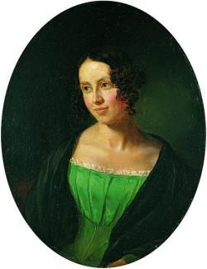
Kierkegaardova volba
mezi etickým stadiem a náboženským:
vzdaní se snoubenky: pobouření
http://www.skandinavskydum.cz/regine-olsen/

Slide 23
Existence
Lat: Ex-Sister - vystoupit z, vycházet z ...
V klasické latině: exsistere - esse - být Existovat - být v neustálém procesu stávání se Akt existování - nekonečné snažení
Akt volby, indiferentní k vnějšímu
Bytí člověka "existuje ", ostatní neexistuje, pouze" je
Nejde o to, co znamená být lidskou bytostí, ale co
znamená, že já, ty, jsme lidskou bytostí

Slide 24
Pojem úzkosti
Tělo, duše, duch: duch syntézou předchozích
Člověk - duch - ja: "Být v poměru k sobě samému"
Tento poměr umožnil Bůh → svoboda (poměru) → odpovědnost
Svoboda - možnost možnosti → úzkost
Strach - z něčeho určitého
Úzkost - z neurčitého (brána možností) Antipatická sympatie, závrať ze svobody
Nemoc k smrti

Slide 25
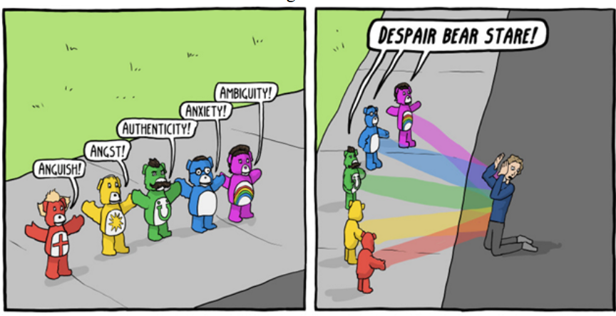
https://www.pastemagazine.com/comics/existential-comics-the-best-and-funniest-way-to-le/

Slide 26
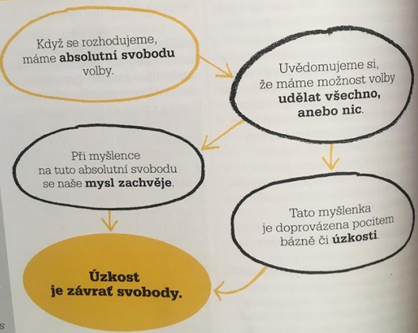
Kniha Filozofie. Univerzum, Praha, 2013, s. 194.

Slide 27
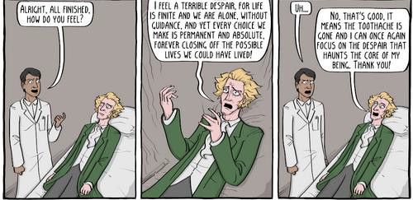
https://existentialcomics.com/comic/306

Slide 28
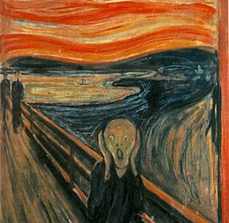
50 variací na téma úzkost:
E. Munch
Křik, 1910
- umění na pokraji zhroucení

Slide 29
Prvořadá
povinnost
Stát se sebou samým, celým člověkem ( "věřit je být")
Stát se subjektem, rozhodovat subjektivně
(postmodernější než postmoderna)
Zaujetí celé osobnosti - existovat s
vášní (vášeň zaujme celou osobnost)

Slide 30
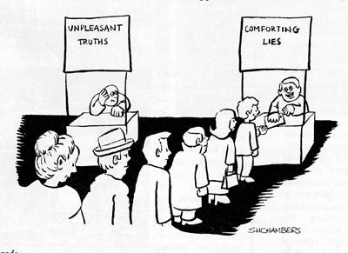
https://philsnider.wordpress.com/2014/08/05/how-to-ruin-your-life-according-to-soren-kierkegaard/

Slide 31
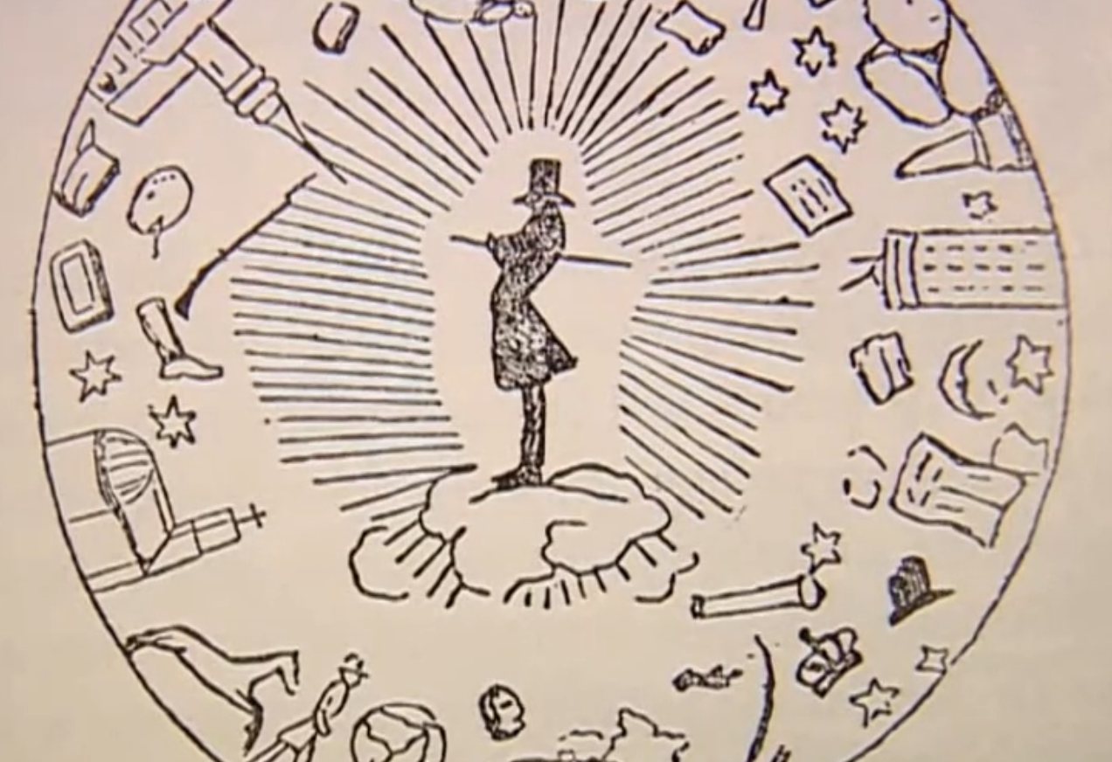
Individualismus
Epitaf: onen jednotlivec
Satira z dobového humoristického časopisu :
https://www.ceskatelevize.cz/porady/10123417216-svetci-a-svedci/208562211000014-soren-kierkegaard/

Slide 32
Kritika
Osamělost "já" před Bohem
Absence "já" k druhému
Fanatická nábožnost
Milován nebo zatracován (ve smyslu "volím sebe samého!")
Petkanič, Milan: Existenciálna etika Sørena Kierkegaarda. In Dejiny etických teórií, Bratislava: Kalligram, 2008.

Slide 33
Vliv
Desetiletí po jeho úmrtí ani čárky o S.K.
První: Němci okolo 1890 denníky, zápisky, dokumenty, 1909 první souborné vydání
Od 20. let 20.st. i ve francouzské a angloamerické lit.
Vznik dialektické teologie (Karl Barth, Německo)
Miguel de Unamuno, Franz Kafka, H. Ibsen, Karl Jaspers, Jan Patočka, M. Heidegger
Vrženost, absurdita, osamělost, úzkost: existencialisté

Slide 34
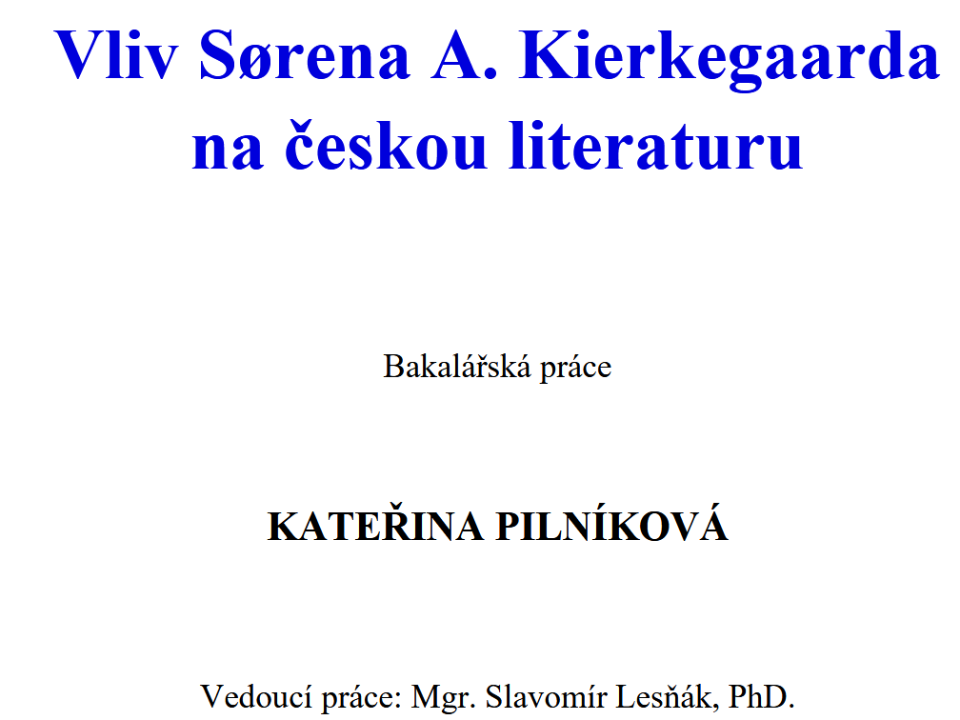
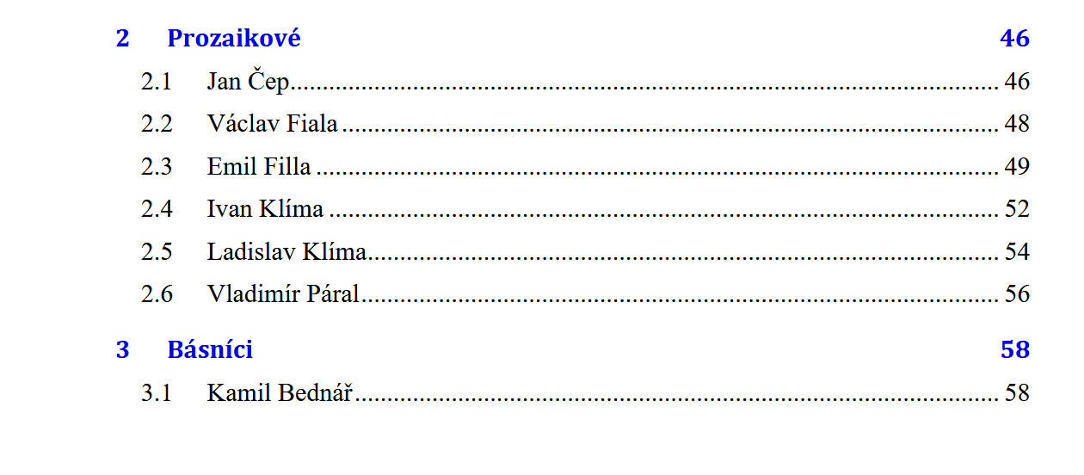
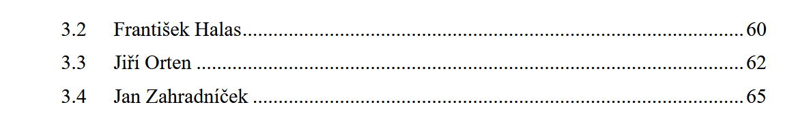

Slide 35
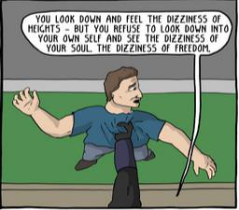
http://www.critical-theory.com/kierkegaard-the-dark-knight-of-faith-comic/

